Slide 1



المستوى
المقاعد
محدودة
2
أنشطة اللغة العربية
مرحلة تنشيط المستلزمات
الأسبوع 1
اليوم 2
نسخة تجريبية موجهة لمؤسسات الريادة
نسخة قيد التطوير

Slide 2


خاص بالأستاذ
توجيهات لاستعمال العرض
شرائح خاصة بالأستاذ(ة)
إرشادات للشروحات والتعليمات التي يجب على الأستاذ(ة) قولها
أمثلة على التوجيهات للأستاذ(ة)
يطلب من التلاميذ قراءة الكلمات

Slide 3

خاص بالأستاذ
المرحلة الأولى
 | الأسبوع الأول | الأسبوع الثاني | الأسبوع الثالث | الأسبوع الرابع
المعجم | اللوحة الإلكترونية – استلقت – مغامرة – أعجبت – متحمسة - المشوقة | انبهر – الرفوف - أمينة المكتبة – رواد الفضاء – غادر - استعار | شرارة – الكثيفة - صاعقة رعدية - اللهب – فزعت – مضخة - تستغيث | متشوق – استغرقت - طازج - قلعة – الظهيرة – قارِبٌ - الأصداف
الاستماع والتحدث | العناصر: من- ماذا -أين -متى؟ التحدث: أستأذن | العناصر: من- ماذا -أين -متى؟ التحدث: أستأذن | العناصر: من- ماذا -أين -متى؟ التحدث: أصف | العناصر: من- ماذا -أين -متى؟ (التحدث: أصف
القراءة | تصفية الصعوبات القرائية: الحروف المتشابهة رسما: ج ح خ؛ الطلاقة-القراءة الهرمية: الطلاقة قراءة فقرة بدقة واسترسال. الفهم: الإجابة عن أسئلة اختيار من متعدد. | تصفية الصعوبات القرائية: الحروف المتشابهة رسما: س ش؛ د ذ الطلاقة-القراءة الهرمية: الطلاقة قراءة فقرة بدقة واسترسال. الفهم: الإجابة عن أسئلة اختيار من متعدد. | تصفية الصعوبات القرائية: الحروف المتشابهة رسما: ع غ؛ ص ض الطلاقة-القراءة الهرمية: الطلاقة قراءة فقرة بدقة واسترسال. الفهم: التدرب على الإجابة بجمل تامة. | تصفية الصعوبات القرائية: الحروف المتشابهة رسما: ف ق؛ ط ظ الطلاقة-القراءة الهرمية: الطلاقة قراءة فقرة بدقة واسترسال. الفهم: التدرب على الإجابة بجمل تامة.
صرف | المؤنث / مذكر تحويلات حسب الضمائر | المؤنث / مذكر تحويلات حسب الضمائر | المفرد / الجمع تحويلات حسب الضمائر | المفرد / الجمع تحويلات حسب الضمائر
تراكيب | الجملة الاسمية | الجملة الاسمية | الجملة الفعلية | الجملة الفعلية
إملاء | الهمز في بداية الكلمة | الهمزة في بداية الكلمة | تنوين النصب | الألف المقصورة
تعبير كتابي | كتابة جمل بالإكمال | كتابة جمل بالإكمال | التعليق على صورة | التعليق على صورة
أين نحن في الزمان والمكان؟
الاستراتيجيات

Slide 4
خاص بالأستاذ
مضامين الأسبوع 1
الإملاء
التعبير الكتابي
القراءة
الاستماع والتحدث
الهمزة في بداية الكلمة
مهارة الإكمال
كتابة جمل بالإكمال
الخزانة المنسية
- الطلاقة
- تصفية الصعوبات القرائية
الخزانة المنسية
- التوقع والتحقق
- أسلوب الاستئذان
الاستراتيجيات
البنيات اللغوية
الأساليب
المعجم
الاستراتيجيات
تركيب جمل من خلال النسج على غرار / القراءة المسحية / القراءة الهرمية
جمل اسمية المذكر / المؤنث تحويلات حسب الضمائر
أساليب الوصف باستعمال الجملة الاسمية
لوحة إلكترونية – استلقت أعجبت – مغامرة – متحمسة مشوقة

Slide 5
خاص بالأستاذ
تنظيم حصص الأسبوع التربوي الأول
اليوم
2
اليوم
1
أنشطة اعتيادية
استماع وتحدث
قراءة: استثمار المعجم
أنشطة اعتيادية
معجم
استماع وتحدث
قراءة: طلاقة
اليوم
4
اليوم
3
أنشطة اعتيادية
استماع وتحدث
قراءة : تمارين كتابية
أنشطة اعتيادية
استماع وتحدث
قراءة: تمارين كتابية
اليوم
6
اليوم
5
أنشطة اعتيادية
توليف ودعم
أنشطة اعتيادية
قراءة: استثمار النص
تعبير كتابي

Slide 6
خاص بالأستاذ
هيكلة حصة اليوم
النشاط الاعتيادي
1
10
نشيد : «النشيد الوطني»
إملاء على الألواح: كلمات تتضمن الحروف ج-ح-خ
دقـائق
المعجم
2
20
لوحة إلكترونية - استلقت – متحمس – مغامرة
دقيقة
الاستماع والتحدث
2
30
الخزانة المنسية: شخصيات الحكاية
التحدث: أسلوب الاستئذان: هل تسمحين لي.............؟
دقيقة
قراءة
3
قراءة: الخزانة المنسية
قراءة: استثمار المعجم
30
دقيقة

Slide 7

خاص بالأستاذ
عند نهاية الحصة
على الأقل % 80 من المتعلمين سيكونون قادرين على:
تثبيت كلمات المعجم وتوظيفها في إنتاج جمل.
قراءة وكتابة كلمات تتضمن الحروف المتشابهة: الجيم والحاء والخاء.
تعرف شخصيات الحكاية.
تعرف واستعمال الفعل الكلامي للاستئذان: هل تسمح لي....

Slide 8




خاص بالأستاذ
إعداد الشروط والوسائل الديداكتيكية والتقنية
مؤشر الليزر
مطابقة الشرائح لإطار العرض
المذكرة اليومية: خطاطة ذهنية
حاسوب جاهز يتضمن شرائح الدرس

Slide 9
افتتاح الحصة

Slide 10


4. اختــــــــــتام الحـــــصة
3. قـــــــــــــــــــــــــــــــــــــــــــــــــراءة
2. استـــــــــــــــــماع وتحدث
1. افتتــــــــاح الحــــصة
مرحبا بكم . سننطلق في حصة اللغة العربية .

Slide 11





4. اختــــــــــتام الحـــــصة
3. قـــــــــــــــــــــــــــــــــــــــــــــــــراءة
2. استـــــــــــــــــماع وتحدث
1. افتتــــــــاح الحــــصة
ضعوا اللوحة على الطاولة، الدفتر والمقلمة في القمطر

Slide 12
5. اختــــــــــتام الحـــــصة
4. قــــــــــــــــــــــــــــــــــــــراءة
3. استـــــــــــــــــماع وتحدث
2. معجم
1. افتتــــــــاح الحــــصة
يراقب الأستاذ الواجب، ويقدم تغذية راجعة جماعية على السبورة.
1. أَبْحَثُ عَنْ 3 كَلِماتٍ تَتَضَمَّنُ:
- ح: .................
- ج: ..................
- خ: .................

Slide 13
المقاعد
محدودة
10
دقـائق
نشاط اعتيادي1/2
نشيد: «النشيد الوطني»
إملاء على الألواح

Slide 14


4. اختــــــــــتام الحـــــصة
3. قـــــــــــــــــــــــــــــــــــــــــــــــــراءة
2. استـــــــــــــــــماع وتحدث
1. افتتــــــــاح الحــــصة
سوف تتدربون على إنشاد نشيدنا الوطني بشكل جيد.

Slide 15

4. اختــــــــــتام الحـــــصة
3. قـــــــــــــــــــــــــــــــــــــــــــــــــراءة
2. استـــــــــــــــــماع وتحدث
1. افتتــــــــاح الحــــصة
قفوا واعتدلوا، لنستمع لنشيدنا الوطني.

Slide 16
4. اختــــــــــتام الحـــــصة
3. قـــــــــــــــــــــــــــــــــــــــــــــــــراءة
2. استـــــــــــــــــماع وتحدث
1. افتتــــــــاح الحــــصة
سأقرأ الآن الجزء الثاني . أنصتوا جيدا كيف أنطق كلمات النشيد .
لِلْعُلى عُنْوانْ
ذِكْرَ كُلِّ لِسانْ
عِشْتَ فِي ﭐلْأوْطانْ
مِلْءَ كُلِّ جَنانْ
.

Slide 17

4. اختــــــــــتام الحـــــصة
3. قـــــــــــــــــــــــــــــــــــــــــــــــــراءة
2. استـــــــــــــــــماع وتحدث
1. افتتــــــــاح الحــــصة
من يقرأ؟ رددوا جماعة.
عِشْتَ فِي ﭐلْأوْطانْ

Slide 18
4. اختــــــــــتام الحـــــصة
3. قـــــــــــــــــــــــــــــــــــــــــــــــــراءة
2. استـــــــــــــــــماع وتحدث
1. افتتــــــــاح الحــــصة
من يقرأ؟ رددوا جماعة.
لِلْعُلى عُنْوانْ

Slide 19
4. اختــــــــــتام الحـــــصة
3. قـــــــــــــــــــــــــــــــــــــــــــــــــراءة
2. استـــــــــــــــــماع وتحدث
1. افتتــــــــاح الحــــصة
من يقرأ؟ رددوا جماعة.
مِلْءَ كُلِّ جَنانْ
.

Slide 20
4. اختــــــــــتام الحـــــصة
3. قـــــــــــــــــــــــــــــــــــــــــــــــــراءة
2. استـــــــــــــــــماع وتحدث
1. افتتــــــــاح الحــــصة
من يقرأ؟ رددوا جماعة.
ذِكْرَ كُلِّ لِسانْ

Slide 21
4. اختــــــــــتام الحـــــصة
3. قـــــــــــــــــــــــــــــــــــــــــــــــــراءة
2. استـــــــــــــــــماع وتحدث
1. افتتــــــــاح الحــــصة
لننشد معا.
لِلْعُلى عُنْوانْ
ذِكْرَ كُلِّ لِسانْ
عِشْتَ فِي ﭐلْأوْطانْ
مِلْءَ كُلِّ جَنانْ
.

Slide 22
المقاعد
محدودة
10
دقـائق
نشاط اعتيادي2/2
نشيد: «النشيد الوطني»
إملاء على الألواح

Slide 23
4. اختــــــــــتام الحـــــصة
3. قـــــــــــــــــــــــــــــــــــــــــــــــــراءة
2. استـــــــــــــــــماع وتحدث
1. افتتــــــــاح الحــــصة
سأملي عليكم كلمات تتضمن الحروف : الجيم والحاء والخاء لتميزوا بينها.
ح
ج
خ

Slide 24
4. اختــــــــــتام الحـــــصة
3. قـــــــــــــــــــــــــــــــــــــــــــــــــراءة
2. استـــــــــــــــــماع وتحدث
1. افتتــــــــاح الحــــصة
سأقرأ الكلمات أولا. من يقرأ ؟
جَنانْ
.
حِماهْ
أَخَذَ
.
نَحْيا
.

Slide 25
4. اختــــــــــتام الحـــــصة
3. قـــــــــــــــــــــــــــــــــــــــــــــــــراءة
2. استـــــــــــــــــماع وتحدث
1. افتتــــــــاح الحــــصة
خذوا ألواحكم.

Slide 26
4. اختــــــــــتام الحـــــصة
3. قـــــــــــــــــــــــــــــــــــــــــــــــــراءة
2. استـــــــــــــــــماع وتحدث
1. افتتــــــــاح الحــــصة
من يقرأ الكلمة؟ لاحظوا الكلمة، أي حرف تتضمن من الحروف المتشابهة ج ح خ ؟
حِماهْ

Slide 27
4. اختــــــــــتام الحـــــصة
3. قـــــــــــــــــــــــــــــــــــــــــــــــــراءة
2. استـــــــــــــــــماع وتحدث
1. افتتــــــــاح الحــــصة
اكتبوا. ينطق الأستاذ الكلمة

Slide 28
4. اختــــــــــتام الحـــــصة
3. قـــــــــــــــــــــــــــــــــــــــــــــــــراءة
2. استـــــــــــــــــماع وتحدث
1. افتتــــــــاح الحــــصة
ارفعوا الألواح.

Slide 29
4. اختــــــــــتام الحـــــصة
3. قـــــــــــــــــــــــــــــــــــــــــــــــــراءة
2. استـــــــــــــــــماع وتحدث
1. افتتــــــــاح الحــــصة
صححوا.
حِماهْ

Slide 30
4. اختــــــــــتام الحـــــصة
3. قـــــــــــــــــــــــــــــــــــــــــــــــــراءة
2. استـــــــــــــــــماع وتحدث
1. افتتــــــــاح الحــــصة
من يقرأ الكلمة؟ لاحظوا الكلمة، أي حرف تتضمن من الحروف المتشابهة ج ح خ ؟
جَنانْ
.

Slide 31
4. اختــــــــــتام الحـــــصة
3. قـــــــــــــــــــــــــــــــــــــــــــــــــراءة
2. استـــــــــــــــــماع وتحدث
1. افتتــــــــاح الحــــصة
اكتبوا. ينطق الأستاذ الكلمة

Slide 32
4. اختــــــــــتام الحـــــصة
3. قـــــــــــــــــــــــــــــــــــــــــــــــــراءة
2. استـــــــــــــــــماع وتحدث
1. افتتــــــــاح الحــــصة
ارفعوا الألواح.

Slide 33
4. اختــــــــــتام الحـــــصة
3. قـــــــــــــــــــــــــــــــــــــــــــــــــراءة
2. استـــــــــــــــــماع وتحدث
1. افتتــــــــاح الحــــصة
صححوا.
جَنانْ

Slide 34
4. اختــــــــــتام الحـــــصة
3. قـــــــــــــــــــــــــــــــــــــــــــــــــراءة
2. استـــــــــــــــــماع وتحدث
1. افتتــــــــاح الحــــصة
من يقرأ الكلمة؟ لاحظوا الكلمة، أي حرف تتضمن من الحروف المتشابهة ج ح خ ؟
نَحْيا
.

Slide 35
4. اختــــــــــتام الحـــــصة
3. قـــــــــــــــــــــــــــــــــــــــــــــــــراءة
2. استـــــــــــــــــماع وتحدث
1. افتتــــــــاح الحــــصة
اكتبوا . ينطق الأستاذ الكلمة

Slide 36
4. اختــــــــــتام الحـــــصة
3. قـــــــــــــــــــــــــــــــــــــــــــــــــراءة
2. استـــــــــــــــــماع وتحدث
1. افتتــــــــاح الحــــصة
ارفعوا الألواح.

Slide 37
4. اختــــــــــتام الحـــــصة
3. قـــــــــــــــــــــــــــــــــــــــــــــــــراءة
2. استـــــــــــــــــماع وتحدث
1. افتتــــــــاح الحــــصة
صححوا.
نَحْيا

Slide 38
4. اختــــــــــتام الحـــــصة
3. قـــــــــــــــــــــــــــــــــــــــــــــــــراءة
2. استـــــــــــــــــماع وتحدث
1. افتتــــــــاح الحــــصة
من يقرأ الكلمة؟ لاحظوا الكلمة، أي حرف تتضمن من الحروف المتشابهة ج ح خ ؟
أَخَذَ
.

Slide 39
4. اختــــــــــتام الحـــــصة
3. قـــــــــــــــــــــــــــــــــــــــــــــــــراءة
2. استـــــــــــــــــماع وتحدث
1. افتتــــــــاح الحــــصة
اكتبوا . ينطق الأستاذ الكلمة

Slide 40
4. اختــــــــــتام الحـــــصة
3. قـــــــــــــــــــــــــــــــــــــــــــــــــراءة
2. استـــــــــــــــــماع وتحدث
1. افتتــــــــاح الحــــصة
ارفعوا الألواح.

Slide 41
4. اختــــــــــتام الحـــــصة
3. قـــــــــــــــــــــــــــــــــــــــــــــــــراءة
2. استـــــــــــــــــماع وتحدث
1. افتتــــــــاح الحــــصة
صححوا.
أَخَذَ

Slide 42
5. اختــــــــــتام الحـــــصة
4. قـــــــــــــــــــــــــــــــــــــــــــــــــراءة
3. استـــــــــــــــــماع وتحدث
2. معجم
1. افتتــــــــاح الحــــصة
ضعوا الألواح جانبا وانتبهوا. من يقرأ الكلمات؟
جَنانْ
.
حِماهْ
أَخَذَ
.
نَحْيا
.

Slide 43
المقاعد
محدودة
20
دقيقة
2. المعجم

Slide 44
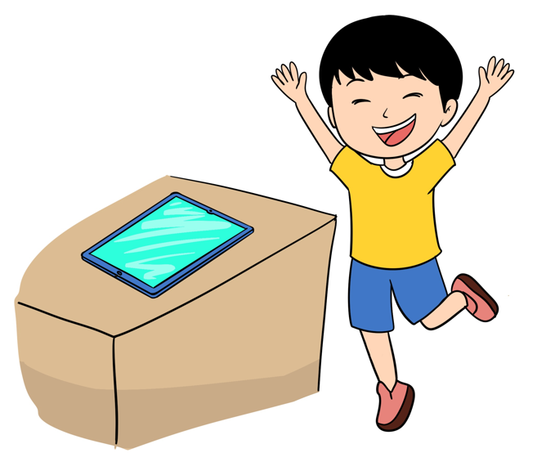
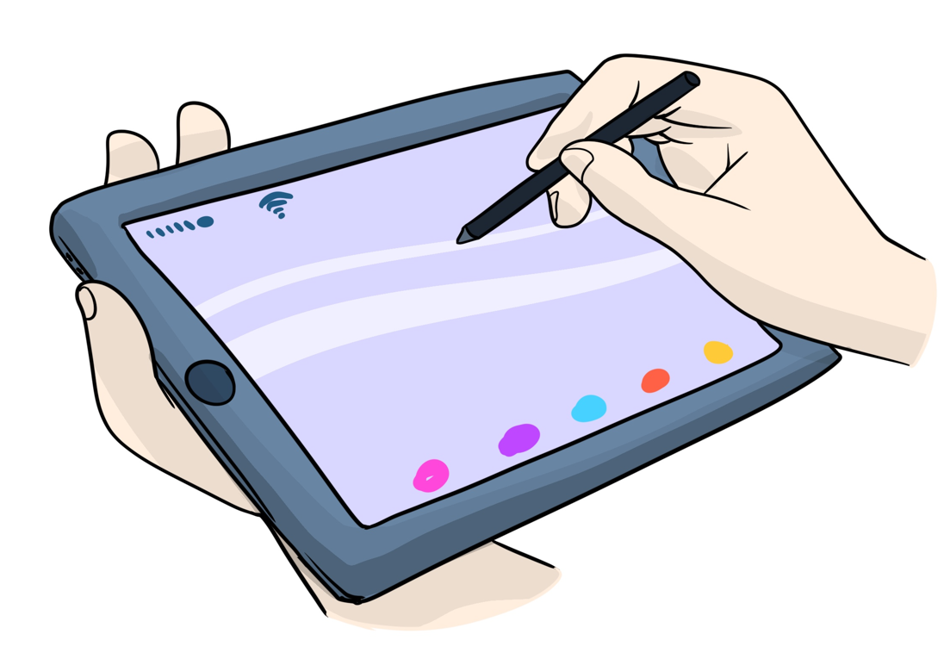
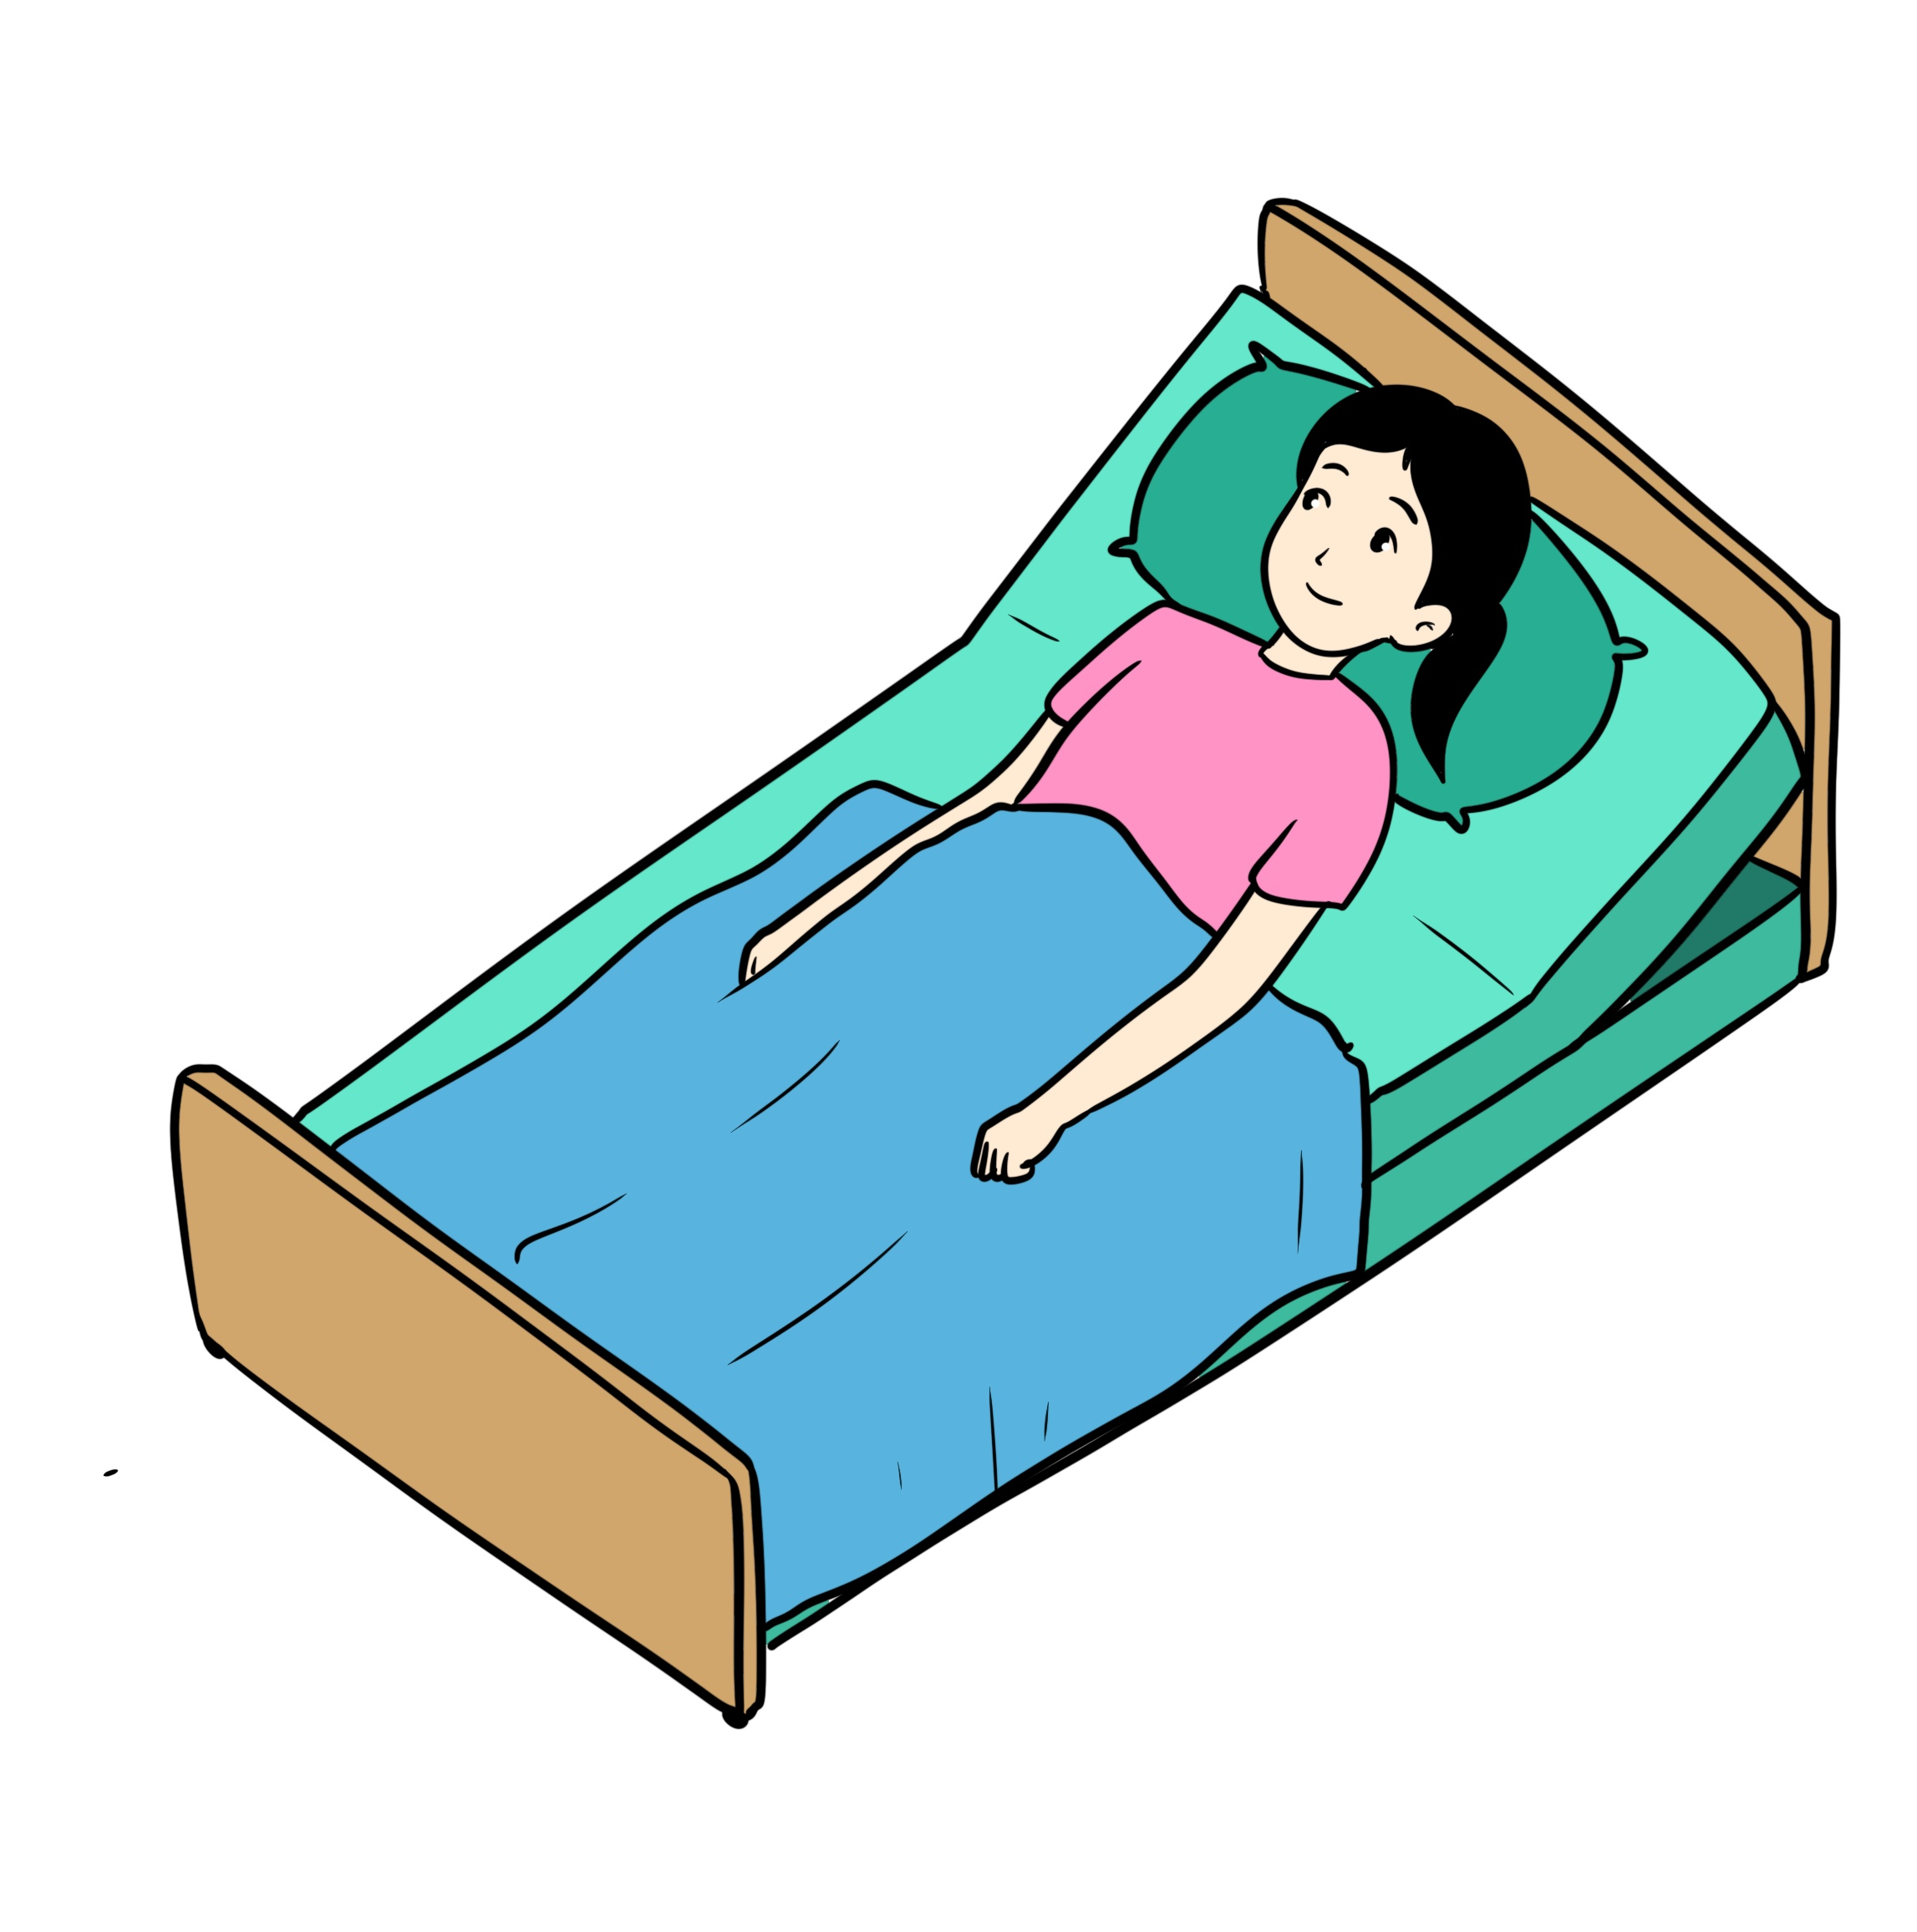
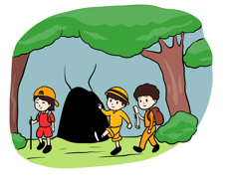
5. اختــــــــــتام الحـــــصة
4. قــــــــــــــــــــــــــــــــــــــراءة
3. استـــــــــــــــــماع وتحدث
2. معجم
1. افتتــــــــاح الحــــصة
ستتذكرون الكلمات التي تعرفنتم عليها الحصة الماضية. وتتعرفون على كلمة جديدة. لتكونوا قادرين على إنتاج جمل باستخدامها.

Slide 45

5. اختــــــــــتام الحـــــصة
4. قــــــــــــــــــــــــــــــــــــــراءة
3. استـــــــــــــــــماع وتحدث
2. معجم
1. افتتــــــــاح الحــــصة
انظروا إلى الصورة، من يكمل الجملة؟
............... ........... عَلى ﭐلْعُشْبِ.

Slide 46
5. اختــــــــــتام الحـــــصة
4. قــــــــــــــــــــــــــــــــــــــراءة
3. استـــــــــــــــــماع وتحدث
2. معجم
1. افتتــــــــاح الحــــصة
من يقرأ؟
اِسْتَلْقَتِ ﭐلْبِنْتُ عَلى ﭐلْعُشْبِ.

Slide 47
5. اختــــــــــتام الحـــــصة
4. قــــــــــــــــــــــــــــــــــــــراءة
3. استـــــــــــــــــماع وتحدث
2. معجم
1. افتتــــــــاح الحــــصة
انظروا إلى الصورة، من يكمل الجملة؟
شاشَةُ ................. ............... كَبيرَةٌ.

Slide 48
5. اختــــــــــتام الحـــــصة
4. قــــــــــــــــــــــــــــــــــــــراءة
3. استـــــــــــــــــماع وتحدث
2. معجم
1. افتتــــــــاح الحــــصة
من يقرأ؟
شاشَةُ ﭐللَّوْحَةِ ﭐلْإِلِكْتْرونِيَّةِ كَبيرَةٌ.

Slide 49

5. اختــــــــــتام الحـــــصة
4. قــــــــــــــــــــــــــــــــــــــراءة
3. استـــــــــــــــــماع وتحدث
2. معجم
1. افتتــــــــاح الحــــصة
انظروا إلى الصورة، من يكمل الجملة؟
...................... لِلَّعِبِ بِلَوْحَتِها ﭐلْإِلِكْتْرونِيَّةِ.

Slide 50
5. اختــــــــــتام الحـــــصة
4. قــــــــــــــــــــــــــــــــــــــراءة
3. استـــــــــــــــــماع وتحدث
2. معجم
1. افتتــــــــاح الحــــصة
من يقرأ الجملة؟
اَلطِّفْلَةُ مُتَحَمِّسَةٌ لِلَّعِبِ بِلَوْحَتِها ﭐلْإِلِكْتْرونِيَّةِ.

Slide 51
5. اختــــــــــتام الحـــــصة
4. قــــــــــــــــــــــــــــــــــــــراءة
3. استـــــــــــــــــماع وتحدث
2. معجم
1. افتتــــــــاح الحــــصة
خرج الأصدقاء لأول مرة في رحلة إلى الغابة. لماذا هم متحمسون؟

Slide 52
5. اختــــــــــتام الحـــــصة
4. قــــــــــــــــــــــــــــــــــــــراءة
3. استـــــــــــــــــماع وتحدث
2. معجم
1. افتتــــــــاح الحــــصة
لأنهم َسيعيشونَ مُغامَرَةً جَديدَةً. من يقرأ الجملة؟
اَلْأَصْدِقاءُ يَعيشونَ مُغامَرَةً جَديدَةً.

Slide 53
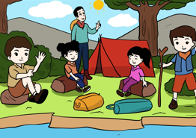
5. اختــــــــــتام الحـــــصة
4. قــــــــــــــــــــــــــــــــــــــراءة
3. استـــــــــــــــــماع وتحدث
2. معجم
1. افتتــــــــاح الحــــصة
من يكمل الجملة باستعمال "مغامرة"؟
................................... رائِعَةً.

Slide 54
5. اختــــــــــتام الحـــــصة
4. قــــــــــــــــــــــــــــــــــــــراءة
3. استـــــــــــــــــماع وتحدث
2. معجم
1. افتتــــــــاح الحــــصة
أنا أشير إلى الصورة وأنتم تقولون الكلمة المناسبة لكل صورة. ركبوا الكلمة في جملة.

Slide 55
المقاعد
محدودة
30
دقيقة
2. استماع وتحدث
عناصر الحكاية: الشخصيات
التحدث

Slide 56
5. اختــــــــــتام الحـــــصة
4. قــــــــــــــــــــــــــــــــــــــراءة
3. استـــــــــــــــــماع وتحدث
2. معجم
1. افتتــــــــاح الحــــصة
ما عنوان الحكاية التي تعرفتم عليها في الحصة الماضية ؟

Slide 57

5. اختــــــــــتام الحـــــصة
4. قــــــــــــــــــــــــــــــــــــــراءة
3. استـــــــــــــــــماع وتحدث
2. معجم
1. افتتــــــــاح الحــــصة
عنوان حكايتنا هو : الخزانة المنسية

Slide 58
5. اختــــــــــتام الحـــــصة
4. قــــــــــــــــــــــــــــــــــــــراءة
3. استـــــــــــــــــماع وتحدث
2. معجم
1. افتتــــــــاح الحــــصة
سنستمع الآن للحكاية، وسأطرح عليكم أسئلة عن شخصيات الحكاية.

Slide 59

5. اختــــــــــتام الحـــــصة
4. قــــــــــــــــــــــــــــــــــــــراءة
3. استـــــــــــــــــماع وتحدث
2. معجم
1. افتتــــــــاح الحــــصة
لنستمع مجددا للحكاية
انقر على الأيقونة لتسميع الحكاية.

Slide 60

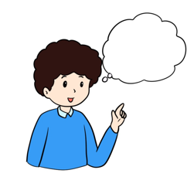
5. اختــــــــــتام الحـــــصة
4. قــــــــــــــــــــــــــــــــــــــراءة
3. استـــــــــــــــــماع وتحدث
2. معجم
1. افتتــــــــاح الحــــصة
من كان يلعب باللوحة الإلكترونية؟
ليناقش كل ثنائي منكم الجواب.

Slide 61
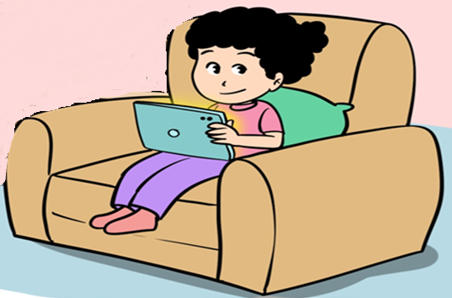
5. اختــــــــــتام الحـــــصة
4. قــــــــــــــــــــــــــــــــــــــراءة
3. استـــــــــــــــــماع وتحدث
2. معجم
1. افتتــــــــاح الحــــصة
إنها سلمى. سلمى تلعب باللوحة الإلكترونية. من يردد؟

Slide 62

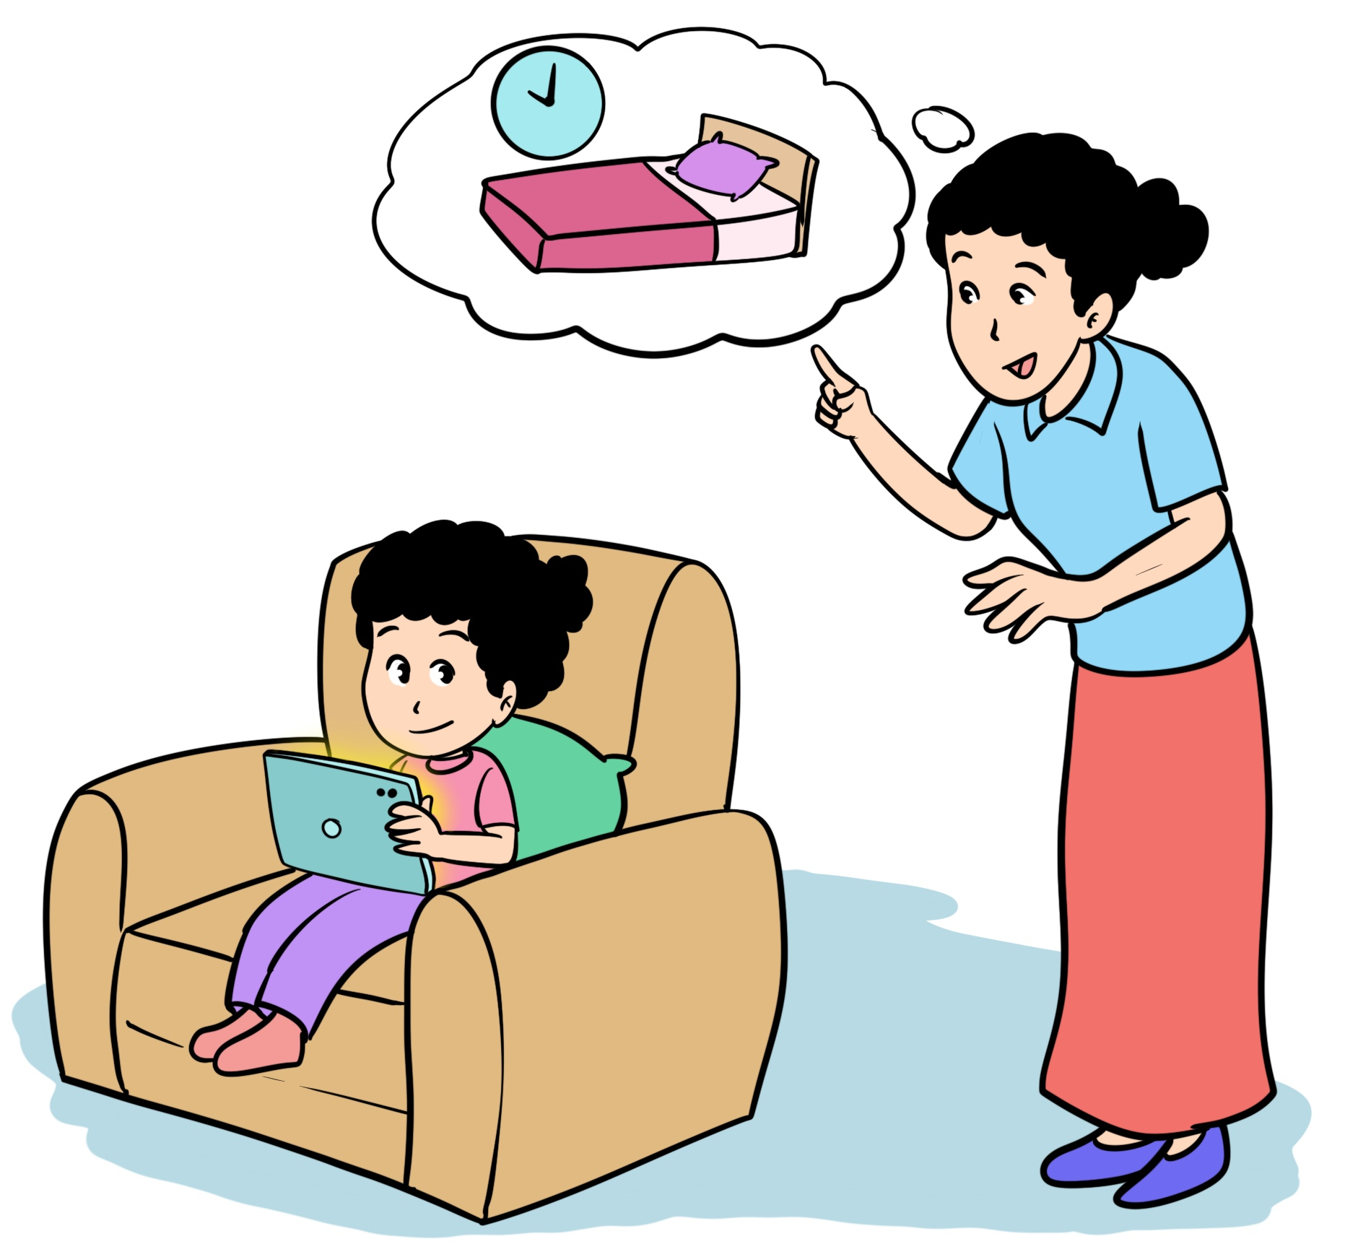
5. اختــــــــــتام الحـــــصة
4. قــــــــــــــــــــــــــــــــــــــراءة
3. استـــــــــــــــــماع وتحدث
2. معجم
1. افتتــــــــاح الحــــصة
أول شخصيات الحكاية هي سلمى.

Slide 63
5. اختــــــــــتام الحـــــصة
4. قــــــــــــــــــــــــــــــــــــــراءة
3. استـــــــــــــــــماع وتحدث
2. معجم
1. افتتــــــــاح الحــــصة
من طلب من سلمى أن تذهب للنوم؟
ليناقش كل ثنائي منكم الجواب.

Slide 64
5. اختــــــــــتام الحـــــصة
4. قــــــــــــــــــــــــــــــــــــــراءة
3. استـــــــــــــــــماع وتحدث
2. معجم
1. افتتــــــــاح الحــــصة
إنها الأم. طلبت الأم من سلمى أن تذهب إلى النوم. من يردد؟

Slide 65
5. اختــــــــــتام الحـــــصة
4. قــــــــــــــــــــــــــــــــــــــراءة
3. استـــــــــــــــــماع وتحدث
2. معجم
1. افتتــــــــاح الحــــصة
الأم هي الشخصية الثانية في الحكاية.

Slide 66
5. اختــــــــــتام الحـــــصة
4. قــــــــــــــــــــــــــــــــــــــراءة
3. استـــــــــــــــــماع وتحدث
2. معجم
1. افتتــــــــاح الحــــصة
مع من كانت سلمى تتحدث في الحلم؟
ليناقش كل ثنائي منكم الجواب.

Slide 67
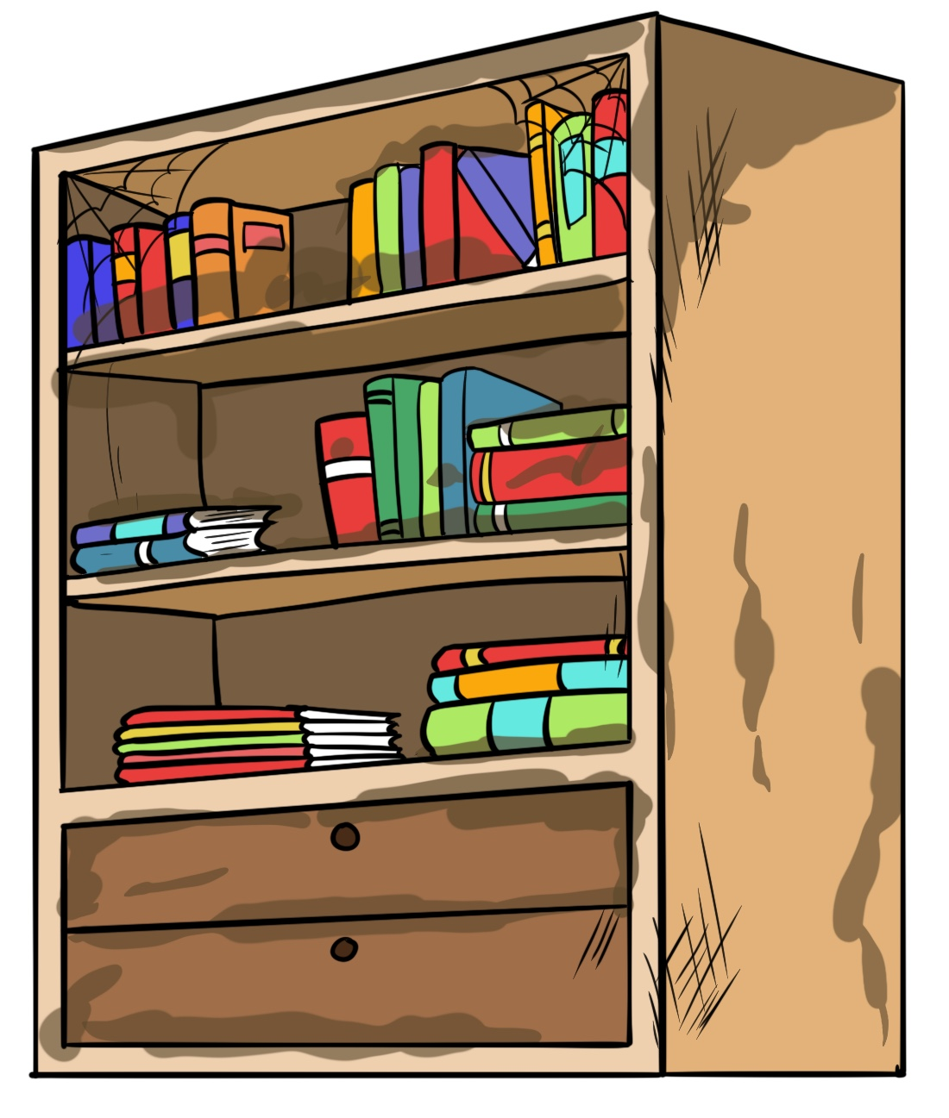

5. اختــــــــــتام الحـــــصة
4. قــــــــــــــــــــــــــــــــــــــراءة
3. استـــــــــــــــــماع وتحدث
2. معجم
1. افتتــــــــاح الحــــصة
إنها الخزانة. كانت تتحدث سلمى مع الخزانة. من يردد؟

Slide 68
5. اختــــــــــتام الحـــــصة
4. قــــــــــــــــــــــــــــــــــــــراءة
3. استـــــــــــــــــماع وتحدث
2. معجم
1. افتتــــــــاح الحــــصة
الخزانة هي الشخصية الثالثة في الحكاية.

Slide 69
5. اختــــــــــتام الحـــــصة
4. قــــــــــــــــــــــــــــــــــــــراءة
3. استـــــــــــــــــماع وتحدث
2. معجم
1. افتتــــــــاح الحــــصة
من يذكرنا بشخصيات الحكاية؟

Slide 70
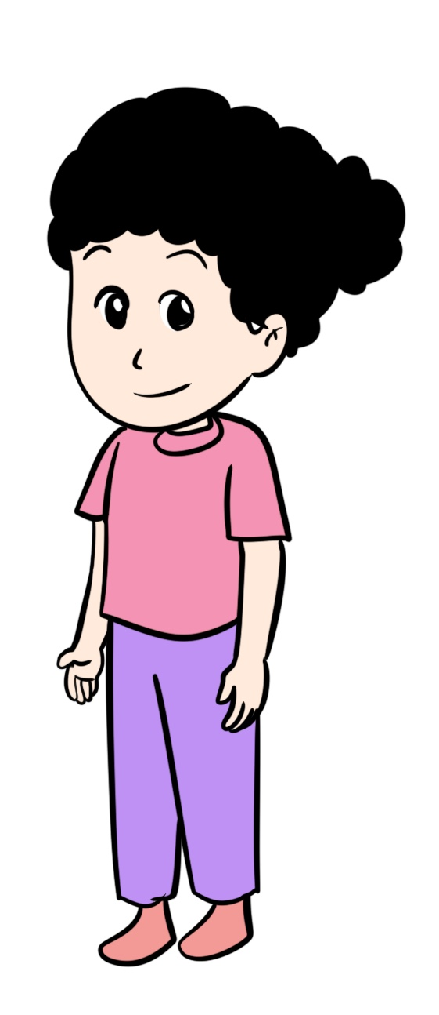
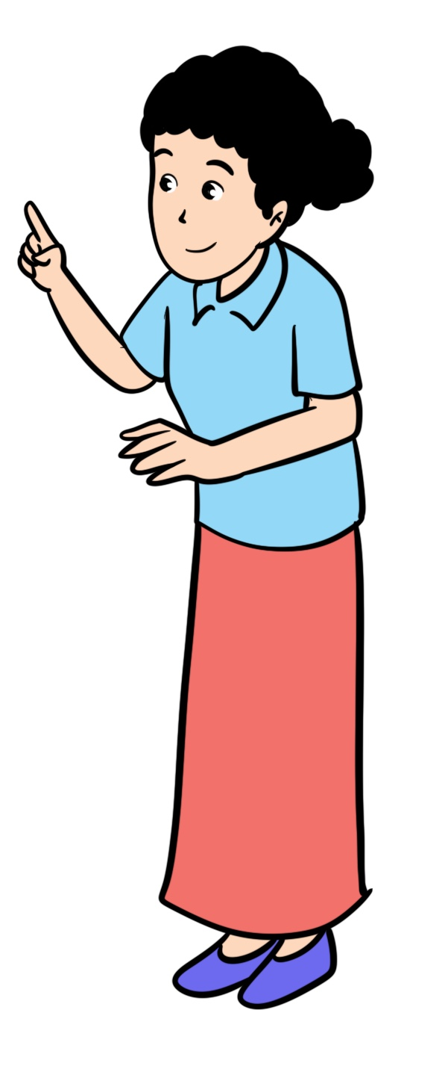
5. اختــــــــــتام الحـــــصة
4. قــــــــــــــــــــــــــــــــــــــراءة
3. استـــــــــــــــــماع وتحدث
2. معجم
1. افتتــــــــاح الحــــصة
شخصيات الحكاية هي: سلمى وأمها والخزانة
سَلْمى
اَلْأُمُّ
شَخْصِياتُ ٱلْحِكايَةِ
اَلْخِزانَةُ

Slide 71

5. اختــــــــــتام الحـــــصة
4. قــــــــــــــــــــــــــــــــــــــراءة
3. استـــــــــــــــــماع وتحدث
2. معجم
1. افتتــــــــاح الحــــصة
سنعيد الاستماع للحكاية. أنصتوا بانتباه،
انقر على الأيقونة لتسميع الحكاية.

Slide 72
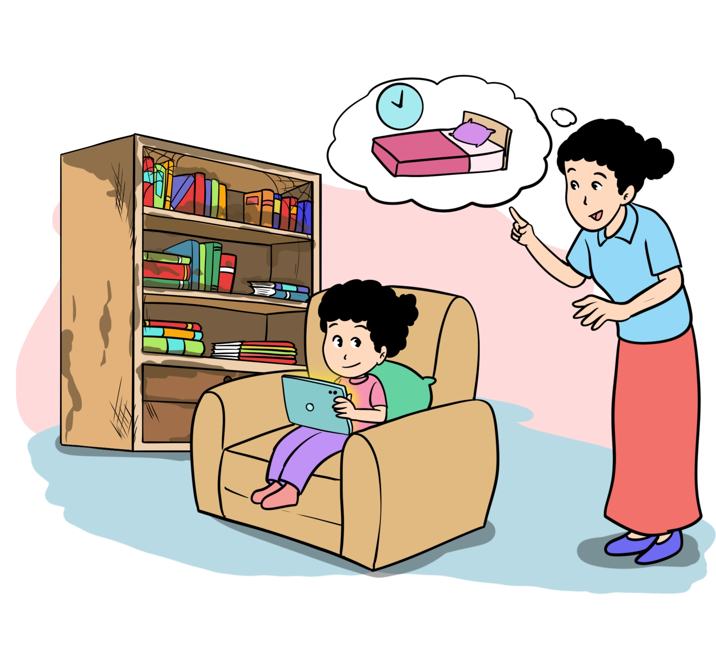
5. اختــــــــــتام الحـــــصة
4. قــــــــــــــــــــــــــــــــــــــراءة
3. استـــــــــــــــــماع وتحدث
2. معجم
1. افتتــــــــاح الحــــصة
ماذا طلبت سلمى من أمها؟
Notes:
إِخْوَتي

Slide 73
5. اختــــــــــتام الحـــــصة
4. قــــــــــــــــــــــــــــــــــــــراءة
3. استـــــــــــــــــماع وتحدث
2. معجم
1. افتتــــــــاح الحــــصة
طلبت منها مزيدا من الوقت للعب على اللوحة الإلكترونية.

Slide 74
المقاعد
محدودة
30
دقـائق
2. استماع وتحدث
التوقع
التحدث

Slide 75
5. اختــــــــــتام الحـــــصة
4. قــــــــــــــــــــــــــــــــــــــراءة
3. استـــــــــــــــــماع وتحدث
2. معجم
1. افتتــــــــاح الحــــصة
والآن سنتذكر الحوار الذي كان بين سلمى وأمها، وهي تستأذنها للعب بلوحتها. وستتدربون على لعب الأدوار.

Slide 76
5. اختــــــــــتام الحـــــصة
4. قــــــــــــــــــــــــــــــــــــــراءة
3. استـــــــــــــــــماع وتحدث
2. معجم
1. افتتــــــــاح الحــــصة
أنصتوا جيدا.

Slide 77
5. اختــــــــــتام الحـــــصة
4. قــــــــــــــــــــــــــــــــــــــراءة
3. استـــــــــــــــــماع وتحدث
2. معجم
1. افتتــــــــاح الحــــصة
كيف طلبت سلمى الإذن من أمها؟ ماذا قالت؟

Slide 78
5. اختــــــــــتام الحـــــصة
4. قــــــــــــــــــــــــــــــــــــــراءة
3. استـــــــــــــــــماع وتحدث
2. معجم
1. افتتــــــــاح الحــــصة
هل تسمحين لي يا أمي بمزيد من الوقت للعب. من يردد؟

Slide 79
5. اختــــــــــتام الحـــــصة
4. قــــــــــــــــــــــــــــــــــــــراءة
3. استـــــــــــــــــماع وتحدث
2. معجم
1. افتتــــــــاح الحــــصة
هل سمحت الأم بمزيد من الوقت للعب ؟ بماذا أجابت؟

Slide 80
5. اختــــــــــتام الحـــــصة
4. قــــــــــــــــــــــــــــــــــــــراءة
3. استـــــــــــــــــماع وتحدث
2. معجم
1. افتتــــــــاح الحــــصة
لا، لقد حان موعد نومك. من يردد؟

Slide 81
5. اختــــــــــتام الحـــــصة
4. قــــــــــــــــــــــــــــــــــــــراءة
3. استـــــــــــــــــماع وتحدث
2. معجم
1. افتتــــــــاح الحــــصة
هل ذهبت سلمى للنوم؟ ماذا قالت لأمها؟

Slide 82
5. اختــــــــــتام الحـــــصة
4. قــــــــــــــــــــــــــــــــــــــراءة
3. استـــــــــــــــــماع وتحدث
2. معجم
1. افتتــــــــاح الحــــصة
حسنا يا أمي سأذهب إلى السرير. من يردد؟

Slide 83
5. اختــــــــــتام الحـــــصة
4. قــــــــــــــــــــــــــــــــــــــراءة
3. استـــــــــــــــــماع وتحدث
2. معجم
1. افتتــــــــاح الحــــصة
سألعب دور كل من سلمى وأمها أمامكم. استمعوا.

Slide 84

5. اختــــــــــتام الحـــــصة
4. قــــــــــــــــــــــــــــــــــــــراءة
3. استـــــــــــــــــماع وتحدث
2. معجم
1. افتتــــــــاح الحــــصة
من يأتي ليلعب دور سلمى معي؟

Slide 85
5. اختــــــــــتام الحـــــصة
4. قــــــــــــــــــــــــــــــــــــــراءة
3. استـــــــــــــــــماع وتحدث
2. معجم
1. افتتــــــــاح الحــــصة
من يأتي ليلعب دور الأم معي؟

Slide 86
5. اختــــــــــتام الحـــــصة
4. قــــــــــــــــــــــــــــــــــــــراءة
3. استـــــــــــــــــماع وتحدث
2. معجم
1. افتتــــــــاح الحــــصة
الآن دوركم، من منكم يلعب دور سلمى؟ من يلعب دور الأم؟

Slide 87
5. اختــــــــــتام الحـــــصة
4. قــــــــــــــــــــــــــــــــــــــراءة
3. استـــــــــــــــــماع وتحدث
2. معجم
1. افتتــــــــاح الحــــصة
تخيل أن سلمى استأذنت أمها للخروج كي تلعب مع صديقاتها ، ماذا ستقول لها؟

Slide 88
5. اختــــــــــتام الحـــــصة
4. قــــــــــــــــــــــــــــــــــــــراءة
3. استـــــــــــــــــماع وتحدث
2. معجم
1. افتتــــــــاح الحــــصة
هل تسمحين لي يا أمي بالخروج كي ألعب مع صديقاتي؟ من يردد؟

Slide 89
5. اختــــــــــتام الحـــــصة
4. قــــــــــــــــــــــــــــــــــــــراءة
3. استـــــــــــــــــماع وتحدث
2. معجم
1. افتتــــــــاح الحــــصة
بماذا ستجيب الأم؟

Slide 90
5. اختــــــــــتام الحـــــصة
4. قــــــــــــــــــــــــــــــــــــــراءة
3. استـــــــــــــــــماع وتحدث
2. معجم
1. افتتــــــــاح الحــــصة
تجيب الأم: نعم، يمكنك اللعب مع صديقاتك. من يردد؟

Slide 91
المقاعد
محدودة
30
دقيقة
3. قراءة
تصفية الصعوبات: ج ح خ
تنمية الطلاقة

Slide 92
5. اختــــــــــتام الحـــــصة
4. قــــــــــــــــــــــــــــــــــــــراءة
3. استـــــــــــــــــماع وتحدث
2. معجم
1. افتتــــــــاح الحــــصة
ستتدربون على التمييز بين الحاء والخاء والجيم لأنها متشابهة في الرسم.
ح
ــــجــ
خــــــ

Slide 93
5. اختــــــــــتام الحـــــصة
4. قــــــــــــــــــــــــــــــــــــــراءة
3. استـــــــــــــــــماع وتحدث
2. معجم
1. افتتــــــــاح الحــــصة
أنصتوا جيدا سأقرأ الكلمات. وستقرؤون كما فعلت
ج
شَجَرَةٌ
جَمْرٌ
ثَلْجٌ

Slide 94
5. اختــــــــــتام الحـــــصة
4. قــــــــــــــــــــــــــــــــــــــراءة
3. استـــــــــــــــــماع وتحدث
2. معجم
1. افتتــــــــاح الحــــصة
الآن دوركم من يقرأ؟
ج
شَجَرَةٌ
جَمْرٌ
ثَلْجٌ

Slide 95
5. اختــــــــــتام الحـــــصة
4. قــــــــــــــــــــــــــــــــــــــراءة
3. استـــــــــــــــــماع وتحدث
2. معجم
1. افتتــــــــاح الحــــصة
سأقرأ الكلمات ، ثم تقرؤون كما فعلت .
ح
مِصْباحٌ
بَحْرٌ
حِصانٌ

Slide 96
5. اختــــــــــتام الحـــــصة
4. قــــــــــــــــــــــــــــــــــــــراءة
3. استـــــــــــــــــماع وتحدث
2. معجم
1. افتتــــــــاح الحــــصة
الآن دوركم من يقرأ؟
ح
مِصْباحٌ
بَحْرٌ
حِصانٌ

Slide 97
5. اختــــــــــتام الحـــــصة
4. قــــــــــــــــــــــــــــــــــــــراءة
3. استـــــــــــــــــماع وتحدث
2. معجم
1. افتتــــــــاح الحــــصة
سأقرأ الكلمات ، ثم تقرؤون كما فعلت .
خ
مَطْبَخٌ
بُخارٌ
خَروفٌ

Slide 98
5. اختــــــــــتام الحـــــصة
4. قــــــــــــــــــــــــــــــــــــــراءة
3. استـــــــــــــــــماع وتحدث
2. معجم
1. افتتــــــــاح الحــــصة
الآن دوركم من يقرأ؟
خ
مَطْبَخٌ
بُخارٌ
خَروفٌ

Slide 99

5. اختــــــــــتام الحـــــصة
4. قــــــــــــــــــــــــــــــــــــــراءة
3. استـــــــــــــــــماع وتحدث
2. معجم
1. افتتــــــــاح الحــــصة
من يقوم للسبورة لقراءة الكلمات؟
جَمْرٌ
مَطْبَخٌ
مِصْباحٌ
جُبْنٌ
بَحْرٌ
خَروفٌ

Slide 100
5. اختــــــــــتام الحـــــصة
4. قــــــــــــــــــــــــــــــــــــــراءة
3. استـــــــــــــــــماع وتحدث
2. معجم
1. افتتــــــــاح الحــــصة
كل تلميذ يقرأ لزميله.
خَرَجَ
خَليجٌ
خَجِلَ
جُرْحٌ
مَسْجِدٌ
تاجٌ

Slide 101
المقاعد
محدودة
30
دقيقة
3. قراءة
تنمية الطلاقة
الفهم

Slide 102
5. اختــــــــــتام الحـــــصة
4. قــــــــــــــــــــــــــــــــــــــراءة
3. استـــــــــــــــــماع وتحدث
2. معجم
1. افتتــــــــاح الحــــصة
ستتدربون على قراءة كلمات بسرعة.

Slide 103
5. اختــــــــــتام الحـــــصة
4. قــــــــــــــــــــــــــــــــــــــراءة
3. استـــــــــــــــــماع وتحدث
2. معجم
1. افتتــــــــاح الحــــصة
أنصتوا جيدا سأقرأ الكلمات في اتجاهات مختلفة.
لَمّا
لَقَدْ
أَمامَ
ثُمَّ
اَلْإِلِكْتْرونِيَّةُ
إِلَيْكِ
مِنّي

Slide 104

5. اختــــــــــتام الحـــــصة
4. قــــــــــــــــــــــــــــــــــــــراءة
3. استـــــــــــــــــماع وتحدث
2. معجم
1. افتتــــــــاح الحــــصة
الآن نقرأ معاً.
لَمّا
لَقَدْ
أَمامَ
ثُمَّ

Slide 105
5. اختــــــــــتام الحـــــصة
4. قــــــــــــــــــــــــــــــــــــــراءة
3. استـــــــــــــــــماع وتحدث
2. معجم
1. افتتــــــــاح الحــــصة
الآن نقرأ معاً.
اَلْإِلِكْتْرونِيَّةُ
إِلَيْكِ
مِنّي

Slide 106
5. اختــــــــــتام الحـــــصة
4. قــــــــــــــــــــــــــــــــــــــراءة
3. استـــــــــــــــــماع وتحدث
2. معجم
1. افتتــــــــاح الحــــصة
الآن سيقرأ كل واحد منكم لزميله.
لَمّا
لَقَدْ
أَمامَ
ثُمَّ
اَلْإِلِكْتْرونِيَّةُ
إِلَيْكِ
مِنّي

Slide 107
5. اختــــــــــتام الحـــــصة
4. قــــــــــــــــــــــــــــــــــــــراءة
3. استـــــــــــــــــماع وتحدث
2. معجم
1. افتتــــــــاح الحــــصة
من منكم يقوم للسبورة ليقرأ؟
لَمّا
لَقَدْ
أَمامَ
ثُمَّ
اَلْإِلِكْتْرونِيَّةُ
إِلَيْكِ
مِنّي

Slide 108
المقاعد
محدودة
30
دقـائق
3. قراءة
تنمية الطلاقة
الفهم

Slide 109
5. اختــــــــــتام الحـــــصة
4. قــــــــــــــــــــــــــــــــــــــراءة
3. استـــــــــــــــــماع وتحدث
2. معجم
1. افتتــــــــاح الحــــصة
تعرفنا على حكاية "الخزانة المنسية". اليوم سنقرؤها.

Slide 110

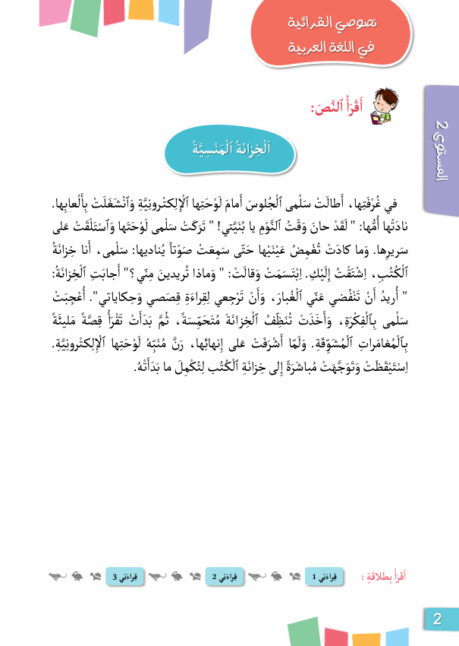
5. اختــــــــــتام الحـــــصة
4. قــــــــــــــــــــــــــــــــــــــراءة
3. استـــــــــــــــــماع وتحدث
2. معجم
1. افتتــــــــاح الحــــصة
خذوا الكراسات ص2.

Slide 111
5. اختــــــــــتام الحـــــصة
4. قــــــــــــــــــــــــــــــــــــــراءة
3. استـــــــــــــــــماع وتحدث
2. معجم
1. افتتــــــــاح الحــــصة
تابعوا سأقرأ وستقرؤون مثلي.
اَلْخِزانَةُ ﭐلْمَنْسِيَّةُ
في غُرْفَتِها ، أَطالَتْ سَلْمى ٱلْجُلوسَ أَمامَ لَوْحَتِها ٱلْإِلِكتْرونِيَّةِ وَٱنْشَغَلَتْ بِأَلْعابِها. نادَتْها أُمُّها: " لَقَدْ حانَ وَقْتُ ٱلنَّوْمِ يا بُنَيَّتي ! " تَرَكَتْ سَلْمى لَوْحَتَها وَٱسْتَلْقَتْ عَلى سَريرِها. وَما كادَتْ تُغْمِضُ عَيْنَيْها حَتّى سَمِعَتْ صَوْتاً يُناديها : سَلْمى ، أَنا خِزَانَةُ ٱلْكُتُبِ، اِشْتَقْتُ إِلَيْكِ . اِبْتَسَمَتْ وَقالَتْ : " وَماذا تُريدينَ مِنّي ؟

Slide 112
5. اختــــــــــتام الحـــــصة
4. قــــــــــــــــــــــــــــــــــــــراءة
3. استـــــــــــــــــماع وتحدث
2. معجم
1. افتتــــــــاح الحــــصة
تابعوا سأقرأ وستقرؤون مثلي.
" أَجابَتِ ٱلْخِزانَةُ: " أُريدُ أَنْ تَنْفُضي عَنّي ٱلْغُبارَ ، وَأَنْ تَرْجِعي لِقِراءَةِ قِصَصي وَحِكاياتي". أُعْجِبَتْ سَلْمى بِٱلْفِكْرَةِ ، وَأَخَذَتْ تُنَظِّفُ ٱلْخِزانَةَ مُتَحَمِّسَةً، ثُمَّ بَدَأَتْ تَقْرَأُ قِصَّةً مَليئَةً بِٱلْمُغامَراتِ ٱلْمُشَوِّقَةِ. وَلَمّا أَشْرَفَتْ عَلى إِنْهائِها ، رَنَّ مُنَبِّهُ لَوْحَتِها ٱلْإِلِكتْرونِيَّةِ.اسْتَيْقَظَتْ وَتَوَجَّهَتْ مُباشَرَةً إِلى خِزانَةِ ٱلْكُتُبِ لِتُكْمِلَ مَا بَدَأَتْهُ.

Slide 113
5. اختــــــــــتام الحـــــصة
4. قــــــــــــــــــــــــــــــــــــــراءة
3. استـــــــــــــــــماع وتحدث
2. معجم
1. افتتــــــــاح الحــــصة
من يقرأ؟
اَلْخِزانَةُ ﭐلْمَنْسِيَّةُ
في غُرْفَتِها ، أَطالَتْ سَلْمى ٱلْجُلوسَ أَمامَ لَوْحَتِها ٱلْإِلِكتْرونِيَّةِ وَٱنْشَغَلَتْ بِأَلْعابِها. نادَتْها أُمُّها: " لَقَدْ حانَ وَقْتُ ٱلنَّوْمِ يا بُنَيَّتي ! " تَرَكَتْ سَلْمى لَوْحَتَها وَٱسْتَلْقَتْ عَلى سَريرِها. وَما كادَتْ تُغْمِضُ عَيْنَيْها حَتّى سَمِعَتْ صَوْتاً يُناديها : سَلْمى ، أَنا خِزَانَةُ ٱلْكُتُبِ، اِشْتَقْتُ إِلَيْكِ . اِبْتَسَمَتْ وَقالَتْ : " وَماذا تُريدينَ مِنّي ؟

Slide 114
5. اختــــــــــتام الحـــــصة
4. قــــــــــــــــــــــــــــــــــــــراءة
3. استـــــــــــــــــماع وتحدث
2. معجم
1. افتتــــــــاح الحــــصة
من يقرأ؟
" أَجابَتِ ٱلْخِزانَةُ: " أُريدُ أَنْ تَنْفُضي عَنّي ٱلْغُبارَ ، وَأَنْ تَرْجِعي لِقِراءَةِ قِصَصي وَحِكاياتي". أُعْجِبَتْ سَلْمى بِٱلْفِكْرَةِ ، وَأَخَذَتْ تُنَظِّفُ ٱلْخِزانَةَ مُتَحَمِّسَةً، ثُمَّ بَدَأَتْ تَقْرَأُ قِصَّةً مَليئَةً بِٱلْمُغامَراتِ ٱلْمُشَوِّقَةِ. وَلَمّا أَشْرَفَتْ عَلى إِنْهائِها ، رَنَّ مُنَبِّهُ لَوْحَتِها ٱلْإِلِكتْرونِيَّةِ.اسْتَيْقَظَتْ وَتَوَجَّهَتْ مُباشَرَةً إِلى خِزانَةِ ٱلْكُتُبِ لِتُكْمِلَ مَا بَدَأَتْهُ.

Slide 115
5. اختــــــــــتام الحـــــصة
4. قــــــــــــــــــــــــــــــــــــــراءة
3. استـــــــــــــــــماع وتحدث
2. معجم
1. افتتــــــــاح الحــــصة
أقرأ النص وأحدد الكلمة التي لها نفس معنى الكلمة "متحمسة".
مُتَحَمِّسَةً
مُتَسَرِّعَةً
مُتَشَوِّقَةً

Slide 116
5. اختــــــــــتام الحـــــصة
4. قــــــــــــــــــــــــــــــــــــــراءة
3. استـــــــــــــــــماع وتحدث
2. معجم
1. افتتــــــــاح الحــــصة
مُتَحَمِّسَةً تعني متشوقة.
مُتَحَمِّسَةً
مُتَسَرِّعَةً
مُتَشَوِّقَةً

Slide 117
5. اختــــــــــتام الحـــــصة
4. قــــــــــــــــــــــــــــــــــــــراءة
3. استـــــــــــــــــماع وتحدث
2. معجم
1. افتتــــــــاح الحــــصة
أحدد الكلمة التي لها نفس معنى الكلمة" استلقت"
اِسْتَلْقَتْ
جَلَسَتْ
تَمَدَّدَتْ

Slide 118
5. اختــــــــــتام الحـــــصة
4. قــــــــــــــــــــــــــــــــــــــراءة
3. استـــــــــــــــــماع وتحدث
2. معجم
1. افتتــــــــاح الحــــصة
استلقت تعني تمدّدت.
اِسْتَلْقَتْ
تَمَدَّدَتْ
جَلَسَتْ

Slide 119

5. اختــــــــــتام الحـــــصة
4. قــــــــــــــــــــــــــــــــــــــراءة
3. استـــــــــــــــــماع وتحدث
2. معجم
1. افتتــــــــاح الحــــصة
خذوا الدفاتر.

Slide 120
5. اختــــــــــتام الحـــــصة
4. قــــــــــــــــــــــــــــــــــــــراءة
3. استـــــــــــــــــماع وتحدث
2. معجم
1. افتتــــــــاح الحــــصة
أتمموا الجملة بالكلمة المناسبة:
أَشْــرَفَتْ
اِنْشَغَلَتْ
اِسْتَلْقَتْ
..........سَلْمــــــــى بِقِراءَةِ قِصَّةٍ مُشَوِّقَةٍ.

Slide 121
5. اختــــــــــتام الحـــــصة
4. قــــــــــــــــــــــــــــــــــــــراءة
3. استـــــــــــــــــماع وتحدث
2. معجم
1. افتتــــــــاح الحــــصة
لنصحح، من يقرأ؟
اِنْشَغَلَتْ
اِنْشَغَلَتْ سَلْمــــــــى بِقِراءَةِ قِصَّةٍ مُشَوِّقَةٍ.

Slide 122
اختتام الحصة
ماذا تعلمت اليوم؟
الواجب المنزلي

Slide 123
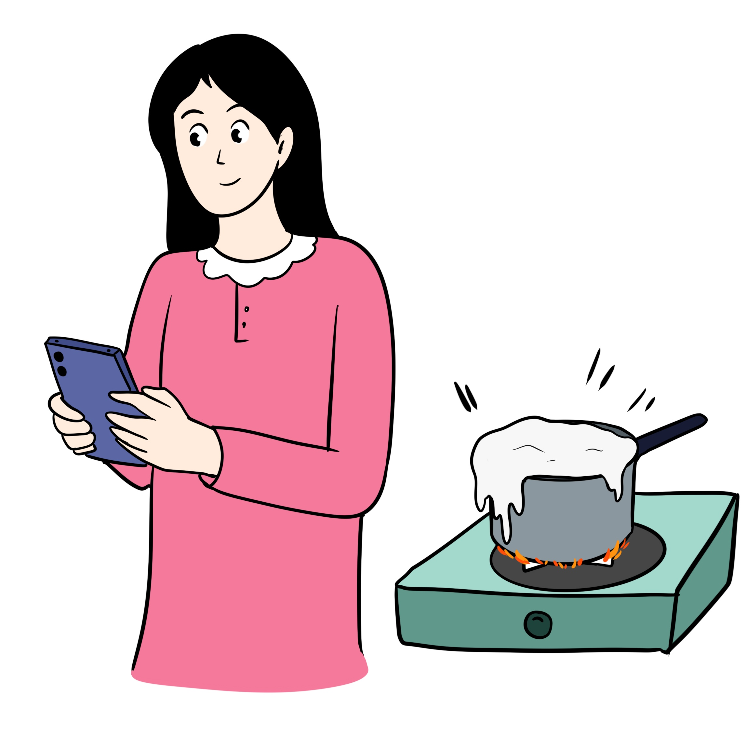

5. اختــــــــــتام الحـــــصة
4. قــــــــــــــــــــــــــــــــــــــراءة
3. استـــــــــــــــــماع وتحدث
2. معجم
1. افتتــــــــاح الحــــصة
من يذكرنا بكلمات المعجم التي درسناها اليوم؟
اَللَّوْحَةُ الْإِلِكْتْرونِيَّةُ
اِنْشَغَلَتْ
كُتُبٌ
مُتَحَمِّسٌ
اِسْتَلْقَتْ

Slide 124
5. اختــــــــــتام الحـــــصة
4. قــــــــــــــــــــــــــــــــــــــراءة
3. استـــــــــــــــــماع وتحدث
2. معجم
1. افتتــــــــاح الحــــصة
من يقرأ الحروف؟ من يقرأ الكلمات التي تتضمن حرف الجيم؟
ج
حـــ
ج
خ
ــجــ
ماجِدٌ
صَلاحٌ
خَليلٌ
نَجْمَةُ
حُسامٌ

Slide 125
5. اختــــــــــتام الحـــــصة
4. قــــــــــــــــــــــــــــــــــــــراءة
3. استـــــــــــــــــماع وتحدث
2. معجم
1. افتتــــــــاح الحــــصة
ما هي شخصيات الحكاية؟ كم عددها؟

Slide 126
اختتام الحصة
ماذا تعلمت اليوم؟
الواجب المنزلي

Slide 127
5. اختــــــــــتام الحـــــصة
4. قــــــــــــــــــــــــــــــــــــــراءة
3. استـــــــــــــــــماع وتحدث
2. معجم
1. افتتــــــــاح الحــــصة
سجلوا الواجب المنزلي
1. أَبْحَثُ عَنْ 3 أَسْماءٍ لِأَشْخاصٍ تَتَضَمَّنُ:
- ح: .................
- ج: ..................
- خ: .................

Slide 128


5. اختــــــــــتام الحـــــصة
4. قــــــــــــــــــــــــــــــــــــــراءة
3. استـــــــــــــــــماع وتحدث
2. معجم
1. افتتــــــــاح الحــــصة
إلى اللقاء في الحصة المقبلة

